Slide 1
Upravljanje energijom prema normi ISO 50001
Franjo Potak
Det Norske Veritas Adriatica d.o.o.
Osijek, 2015-04-29

Slide 2
Zašto tvrtke uvode ISO 50001:2011
Redukcija/kontrola troškova (80%)
Zaštita okoliša (35%)
Poboljšanje reputacije tvrtke (28%)
Usklađivanje sa sektorskom najboljom praksom/normom (24%)
Konzistentnost s lokalnom korporativnom kulturom (18%)
Usklađenje sa zakonskim zahtjevima (15%)
Prema istraživanju DNV GL-a

Slide 3



Zašto norma ISO 50001 kada imamo ISO 14001?
Energija je prepoznata kao aspekt u mnogim tvrtkama
Nedovoljno fokusiranje na energiju prilikom postavljanja ciljeva
Planiranje i praćenje potrošnje energije nije u fokusu

Slide 4
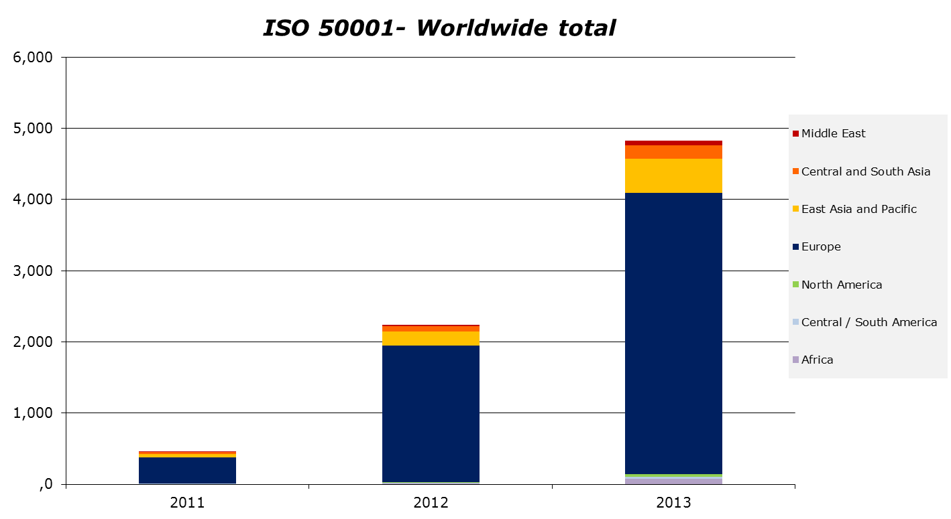
Rezultati ISO istraživanja
Globalna korist

Slide 5
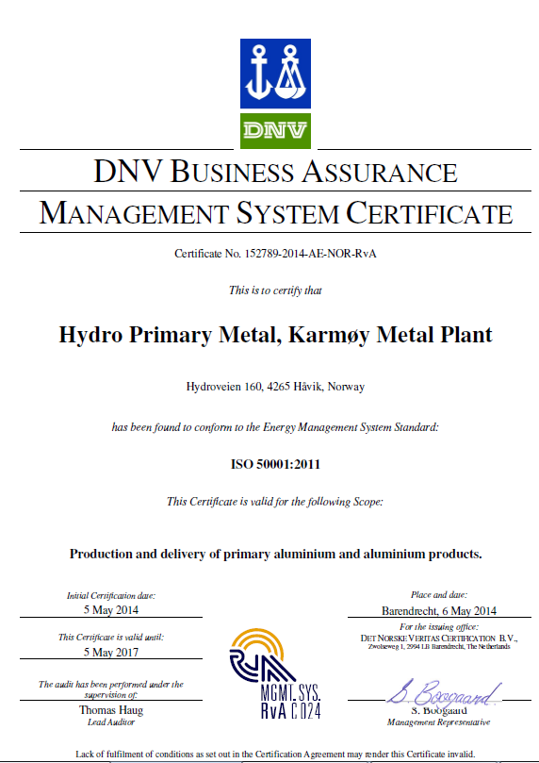
Broj certifikata prema normi ISO 50001:2011 prema ISO Survey u 2013
  Svijet 4.826
  Europa 3.957
  Njemačka 2.477
  Hrvatska 6

Slide 6
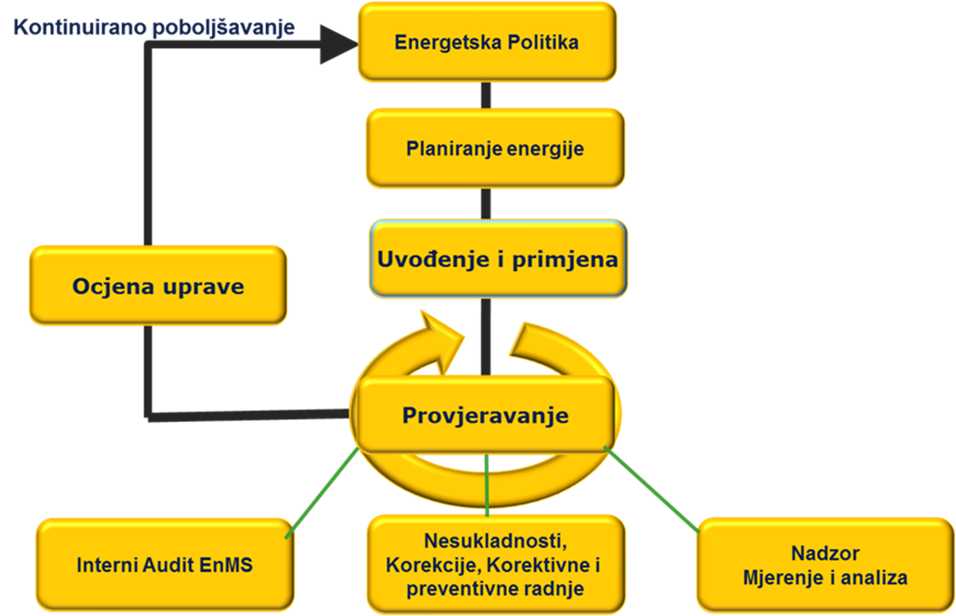
Zahtjevi norme ISO 50001:2011

Slide 7
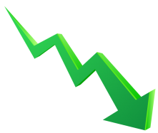
Planiranje i praćenje potrošnje
Energetski pregled
Uspostava energetske osnovice
Prepoznavanje značajne potrošnje (prilika)
Uspostava ciljeva i programa
Praćenje realizacije ciljeva i programa
Korekcije i korektivne radnje u slučaju odstupanja
Neprekidno poboljšavanje

Slide 8





Less you burn more you earn…
Dow Chemical postiže 22% energetskog poboljšanja po jedinici između 1994 i 2005 kroz vlastiti korporativni Energetski Manadžment Sistem i očekuju slijedećih 25% od 2005 do 2015
3M smanjuje potrošnju po neto prodaji za 40% u 2010 počevši od 2000 kroz svoj Globalni Energetskog Manadžment Program.
Telekom Slovenije je u godini uvođenja sustava upravljanja energijom po EN ISO 50001 u 2009 godini potrošnju od 13,5 mil€ smanjio u godini certifikacije 2013 godine na 11,7 mil€
DNV pomaže u više od 10 glavnih brodarskih transportnih kompanija (+500 ships) smanjiti energetsku potrošnju za 5 – 30% pomoću Integriranog Energetskog Menadžmenta
United Technologies Corp smanjuje globalne emisije GHG za 56% po $ prihoda od 1997 do 2006, planirajući dodatnih 12% smanjenja od 2006 do 2010
Izvor: Pew center, Negawat konferencija, BSI

Slide 9

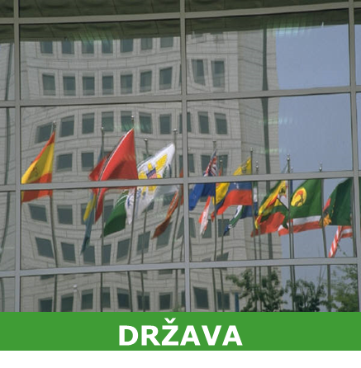

Korist
Za tvrtke
  Smanjeni troškovi energije
  Povećanje konkurentnosti
  Povećanje produktivnosti
  Povećanje profita
Za Državu
  Smanjenje uvoza energije
  Uštede mogu biti korištene za različita poboljšanja
  Prikupljanje resursa
  Veća energetska sigurnost
Globalna
  Smanjenje stakleničkih plinova i drugih emisija
  Pomoć u stvaranju održivog okoliša

Slide 10
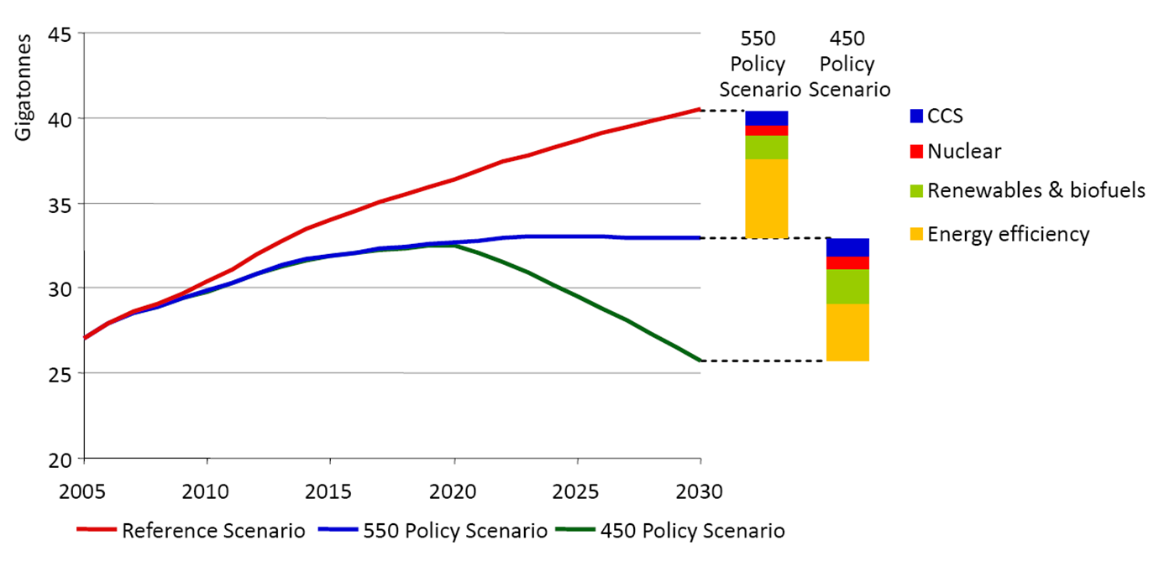

Kako smanjiti globalno zatopljenje?

Slide 11
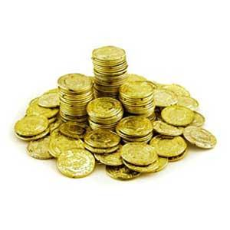
Zaključak
Možemo li štedjeti energiju ako ne mjerimo potrošnju?
kW/kg, l/km, kg/h, …
Provesti Energetski pregled (za neke tvrtke obvezan)
Utvrditi mjesta najveće potrošnje
Izraditi programe smanjenja potrošnje
Pratiti realizaciju programa (nadzor, interni audit, vanjski audit)
Uštedu uložiti u daljnje smanjenje potrošnje
Certifikacija
  Nepristrana potvrda brige
  Kontinuirano poboljšanje

Slide 12
Hvala na pozornosti
Franjo Potak
franjo.potak@dnvgl.com
+ 385 91 132 8002

